Slide 1
VY_32_INOVACE_2.1.FJ4.04/Št
Autor materiálu: Andrea Šteflová
Datum vytvoření: listopad 2012
Vzdělávací oblast: jazyk a jazyková komunikace
Vyučovací předmět: seminář z francouzského jazyka
Ročník: 4., oktáva
Téma: régions françaises - Auvergne
Druh materiálu: prezentace, pracovní list
Klíčová slova: volcan, fromage, Clermont-Ferrand, Vichy, Châtel-Montagne, Charroux
Anotace: výklad učiva, samostatná práce

Slide 2
Régions françaises
VY_32_INOVACE_2.1.FJ4.04/Št
Auvergne

Slide 3
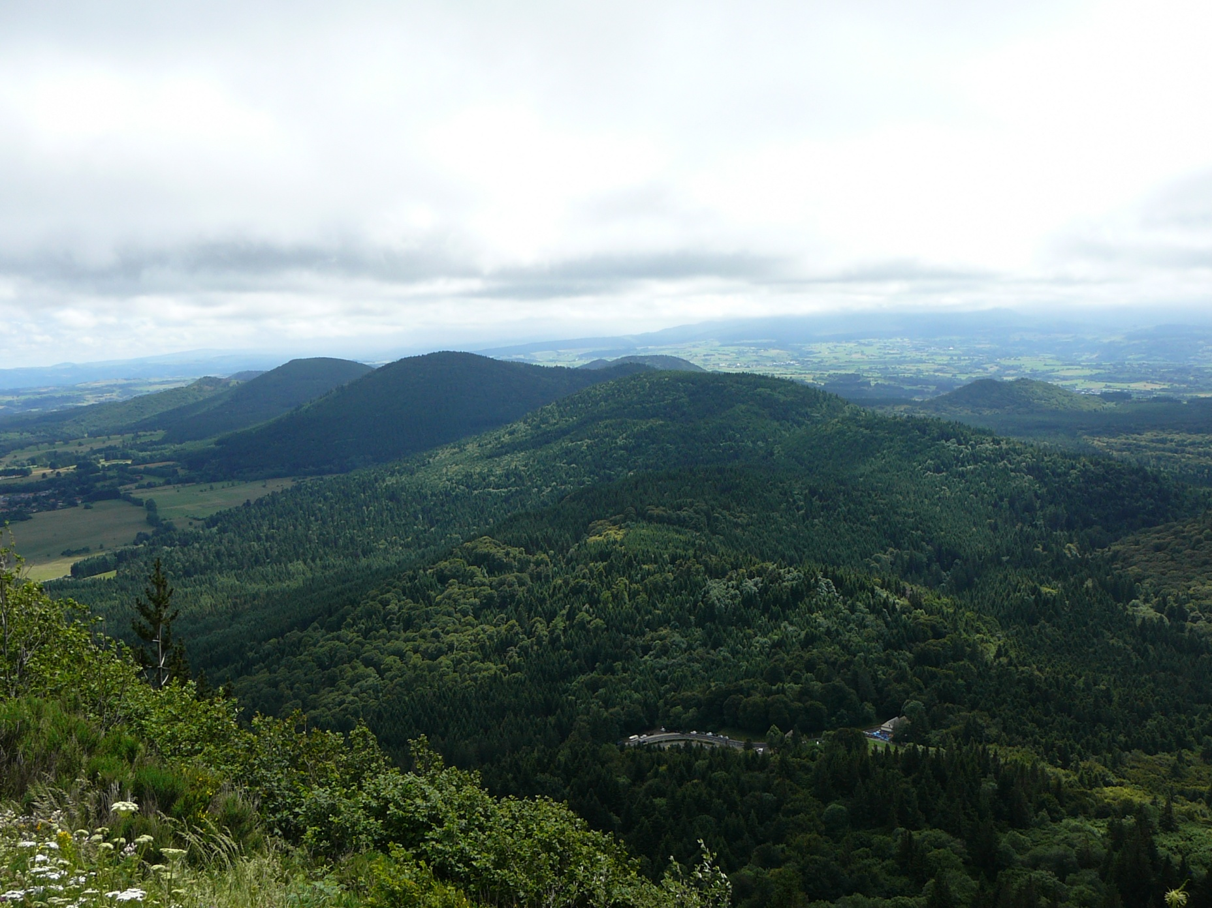
VY_32_INOVACE_2.1.FJ4.04/Št
Auvergne, pays des volcans
La Chaîne des Puys est située au Nord du Parc naturel régional des Volcans d‘Auvergne et fait partie du Massif Central. C‘est le plus jeune ensemble volcanique de France.
Ce paysage admirable est un site géologique avec 80 volcans qui s‘étalent sur près de 32 km. Les volcans ont conservé leurs formes originelles: dômes, cratères, coulées.

Slide 4
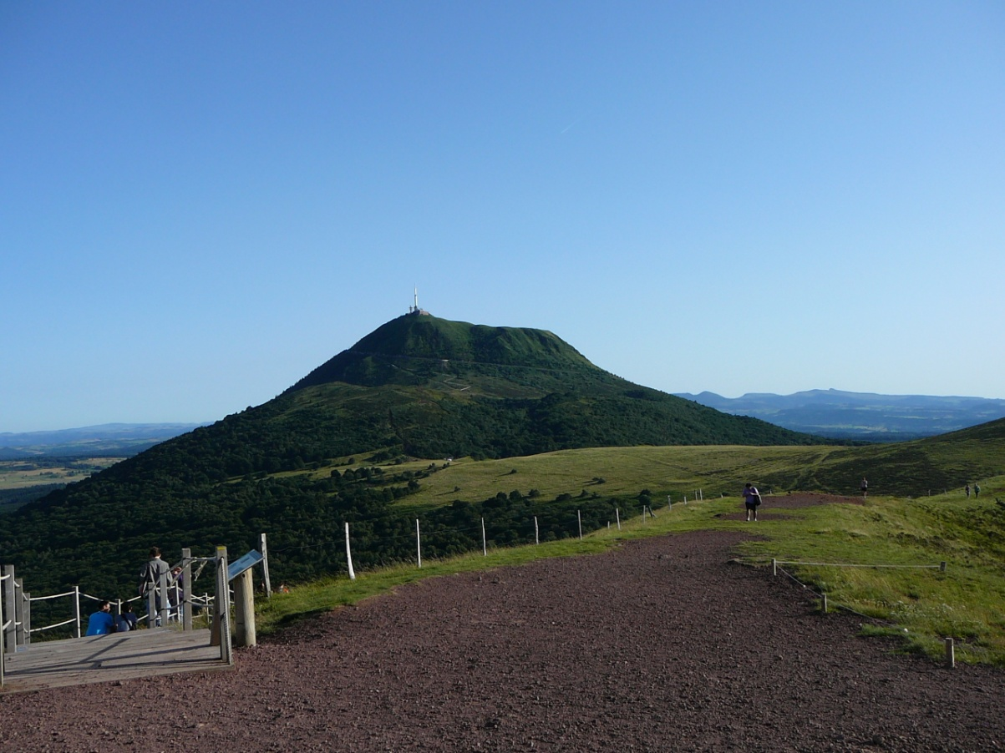
Puy-de-Dôme, volcan endormi
VY_32_INOVACE_2.1.FJ4.04/Št
Le plus haut volcan de la Chaîne des Puys, l‘altitude: 1465 m
Il se trouve à 15 km de Clermont-Ferrand
Au sommet , il y a un site archéologique du Temple de Mercure (ruines Gallo-Romaine) et le laboratoire de météorologie
C‘est un lieu de randonées pédestres et de décollage des parapentes

Slide 5
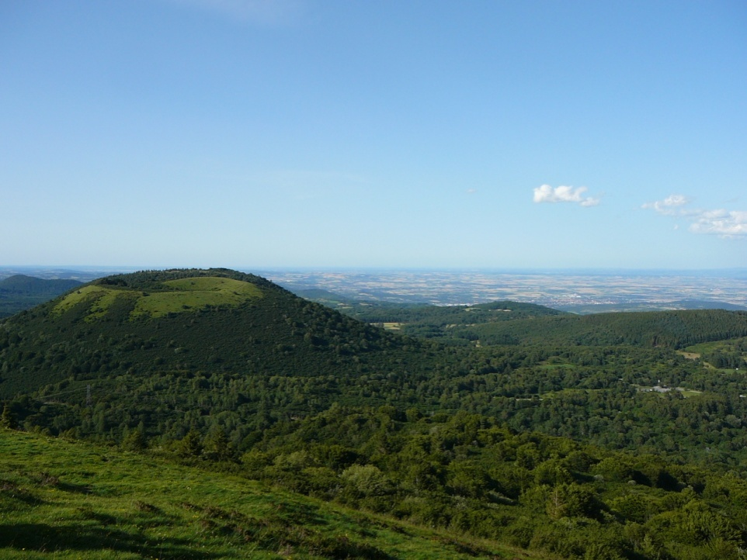
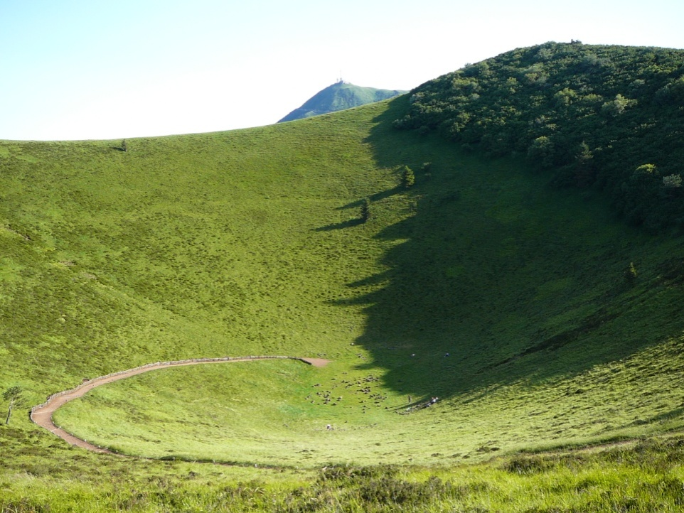
Puy-de-Pariou
VY_32_INOVACE_2.1.FJ4.04/Št
Le cratère volcanique parfait qui a 92 mètres de profondeur et 300 mètres de diamètre

Slide 6
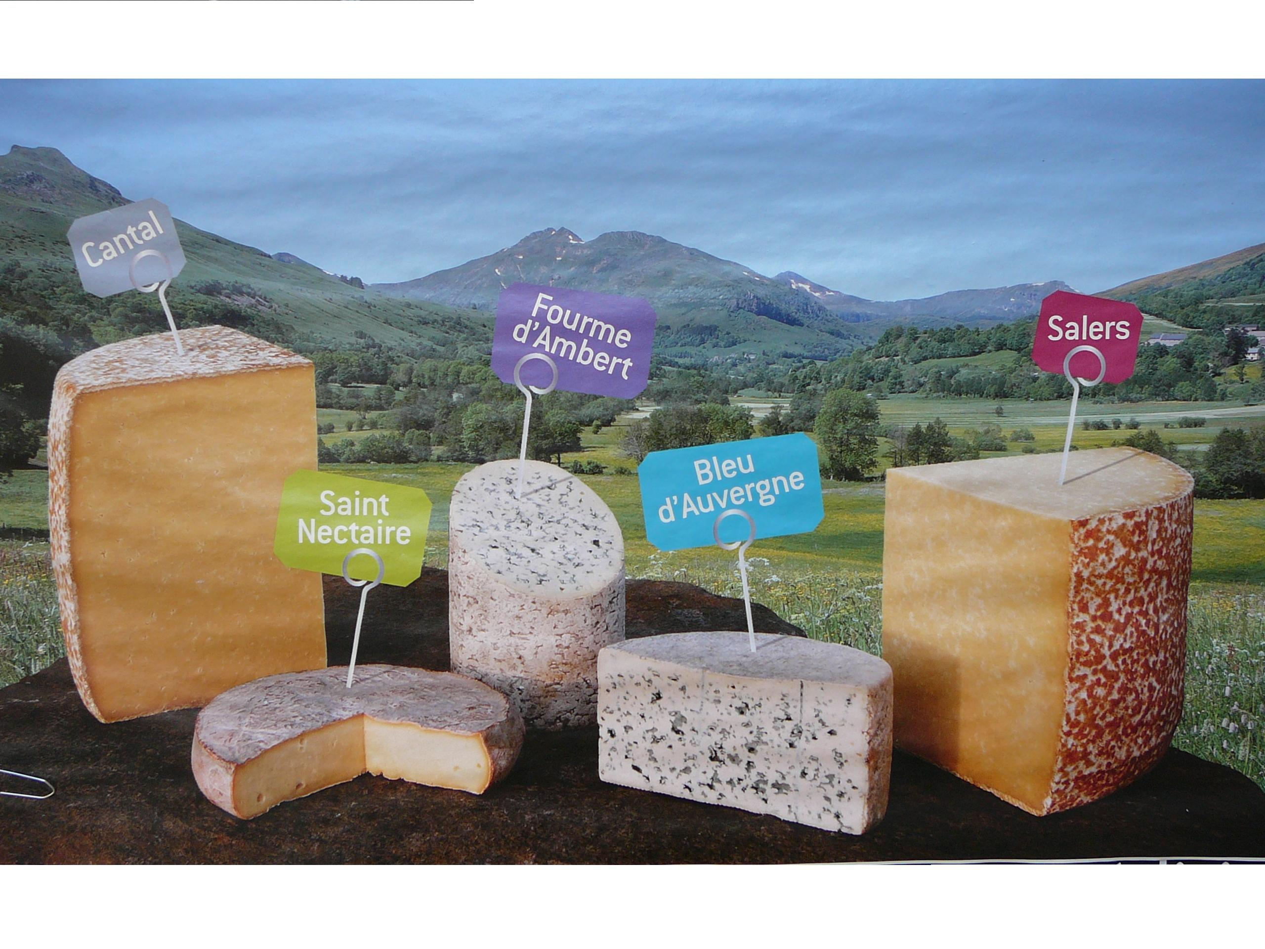
5 fromages d‘Auvergne
VY_32_INOVACE_2.1.FJ4.04/Št

Slide 7
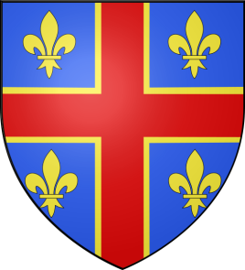
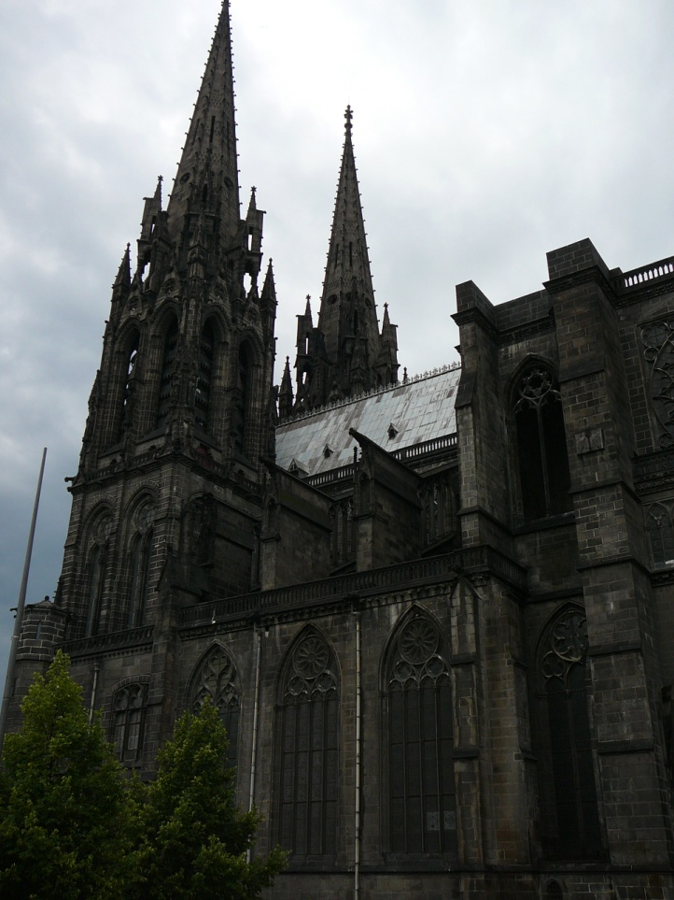
Clermont-Ferrand chef-lieu
VY_32_INOVACE_2.1.FJ4.04/Št
Ville d‘art, d‘histoire et de 2 universités (Université Blaise-Pascal, Université d‘Auvergne)
Elle s‘étale au pied du Puy-de-Dôme
Habitants: Clermontois
La dominante de la ville : la cathédrale gothique Notre-Dame de l‘Assomption datant du XIIIe s., elle est construite de la pierre volcanique de Volvic.

Slide 8
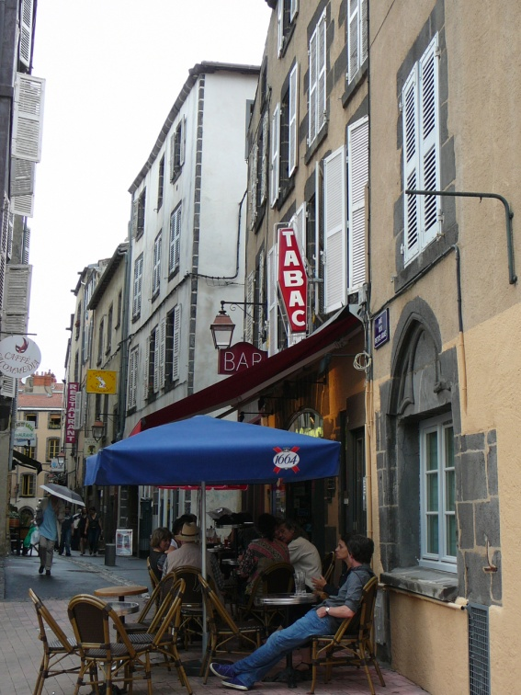
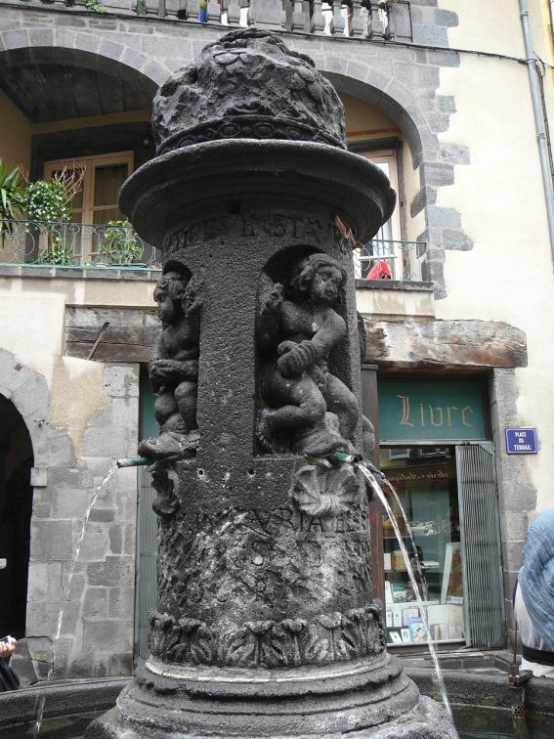
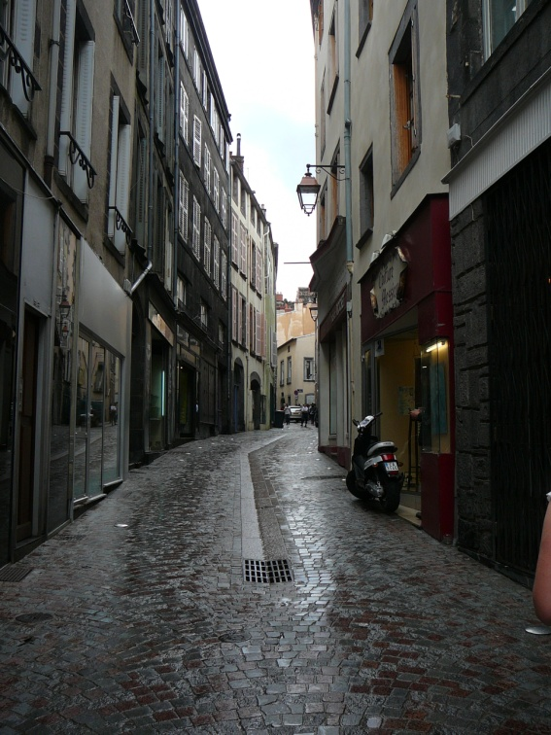
Ville de la pierre de Volvic
VY_32_INOVACE_2.1.FJ4.04/Št
La pierre de Volvic donne la couleur sombre au centre historique de Clermont-F.
Il s‘agît de la roche volcanique de couleur grise (la trachy-andésite) très résistante

Slide 9
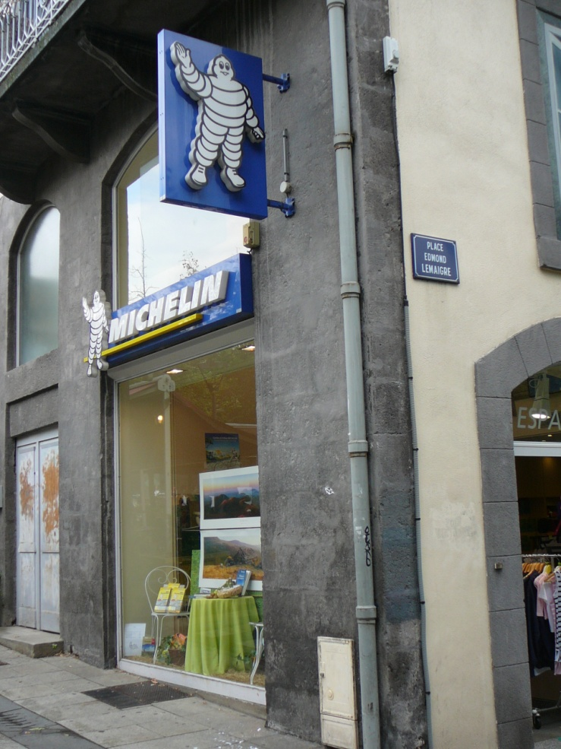
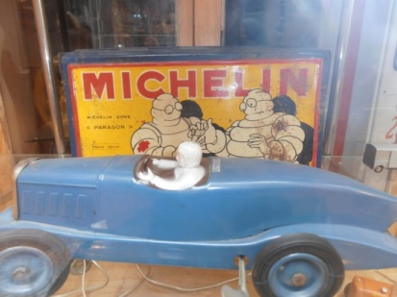
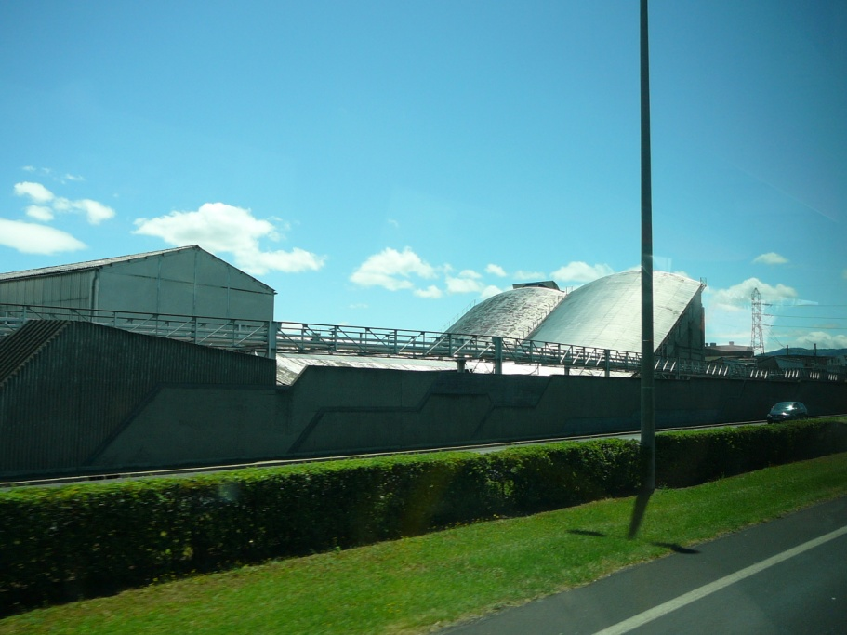
Michelin
VY_32_INOVACE_2.1.FJ4.04/Št
Clermont-Ferrand, le siège social du fabricant français de pneumatiques
Cette société publie aussi des Cartes routières Michelin, le Guide Michelin gastronomique qui octroie le nombre d‘étoiles aux restaurants et hôtels, le Guide Vert touristique
BIBENDUM, l‘emblème de l‘entreprise
L‘usine, aujourd‘hui fermée

Slide 10
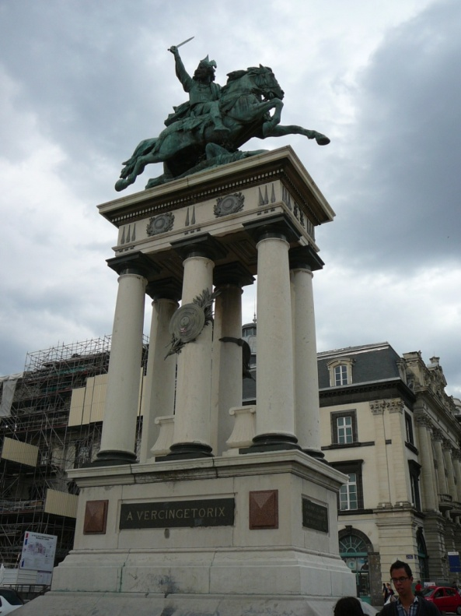
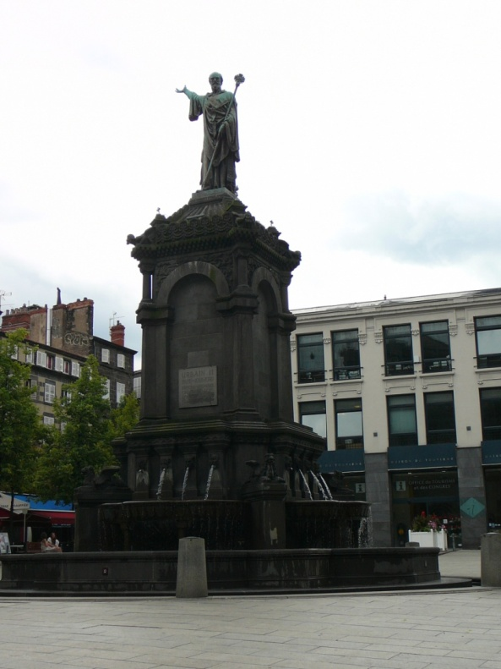
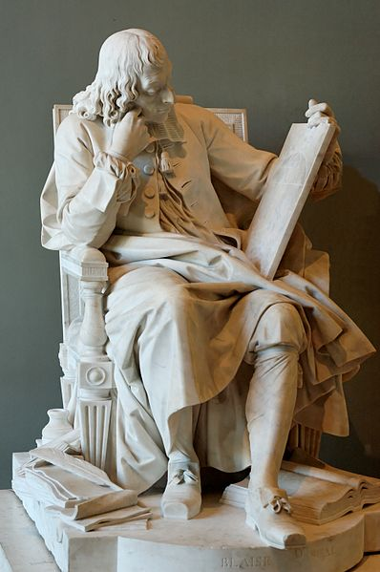
Hommes célèbres de Clermont-Ferrand
VY_32_INOVACE_2.1.FJ4.04/Št
Auteur: Jastrow
Vercingétorix
glorieux adversaire de César, le chef de la révolte gauloise de 53-52 av. J-C.
Gergovie, l‘antique Clermont-F., l‘oppidum des gaulois, le siège de Vercingétorix
Pape Urbain II
En 1095, au concile à Clermont-F., il lance la Première croisade au secours des chrétiens orientaux
Blaise Pascal y est né
Le génie du XVIIe s.
Mathématicien et physicien, invente la 1e machine à calculer
Philosophe, auteur des Pensées

Slide 11
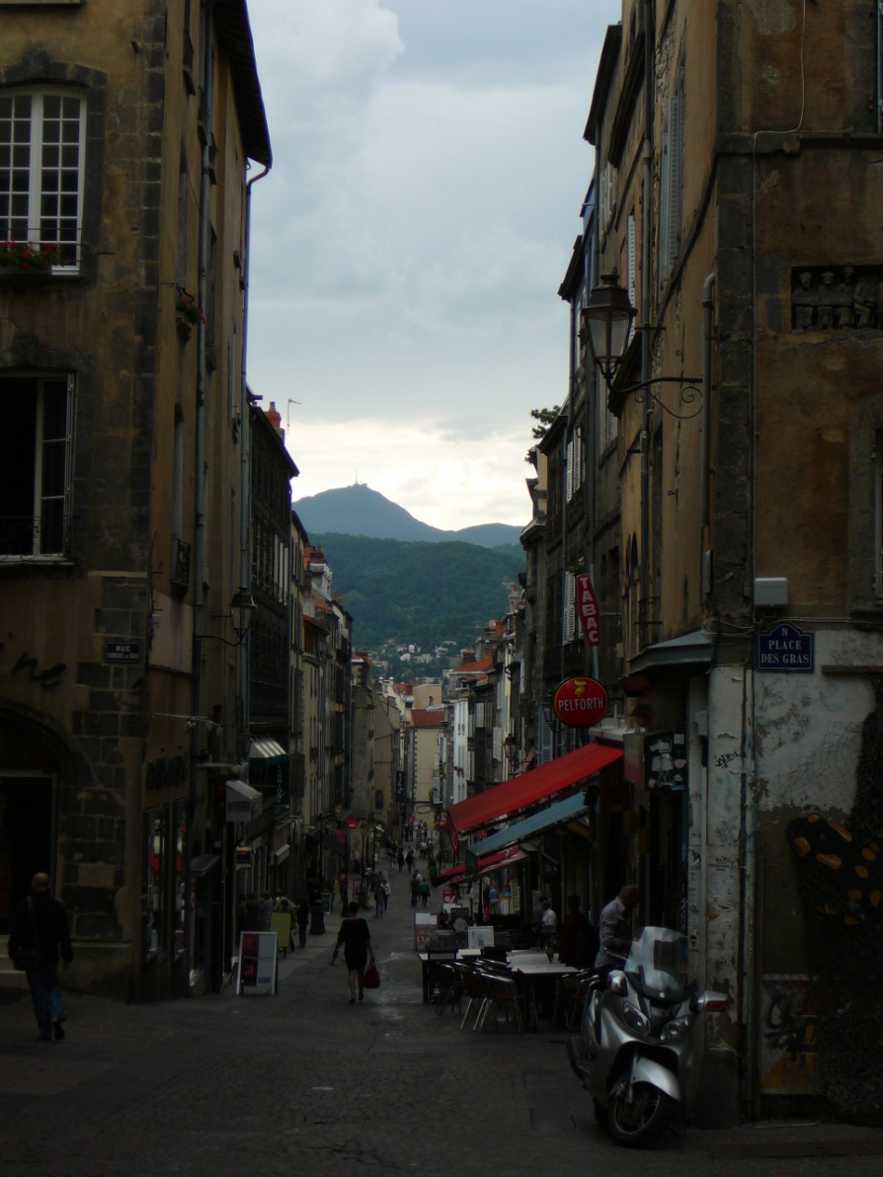
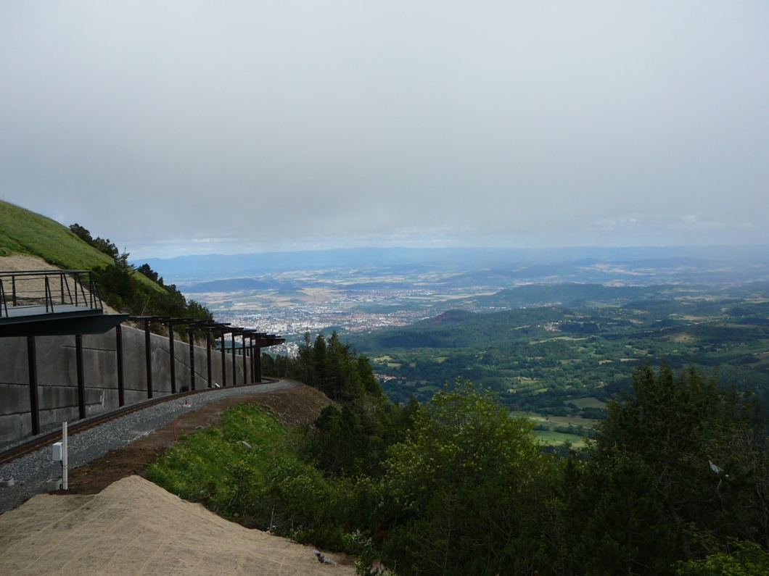
Puy-de-Dôme vu de la cathédrale de Clermont-Ferrand
VY_32_INOVACE_2.1.FJ4.04/Št
Clermont-Ferrand vu de Puy-de-Dôme

Slide 12

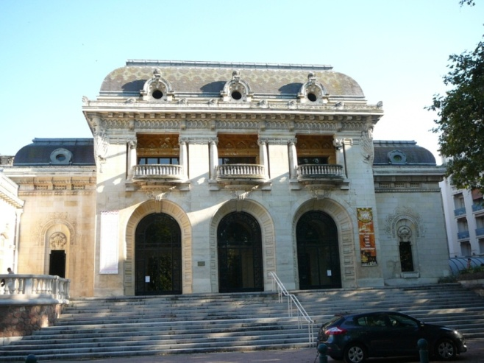
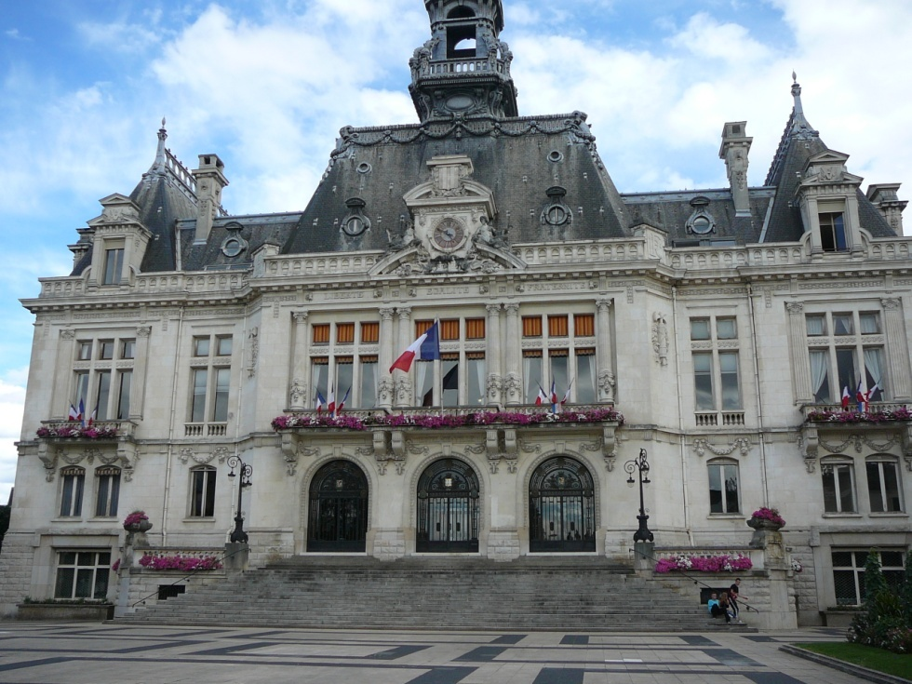
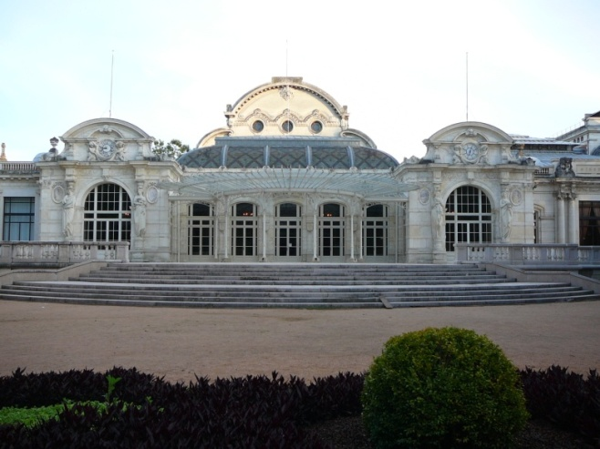
Vichy
VY_32_INOVACE_2.1.FJ4.04/Št
Théâtre-Opéra
Hôtel de ville de Vichy
Palais des Congrès-Casino
Située sur la rivière Allier au centre de la France
Habitants : Vichyssois
Connue pour : Napoléon III, Gouvernement de Vichy (2e gueure mondiale), les eaux thermales et la balnéothérapie, CAVILAM

Slide 13
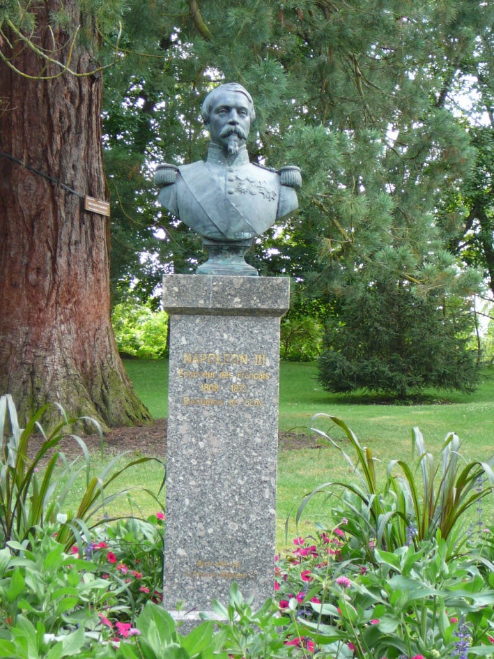
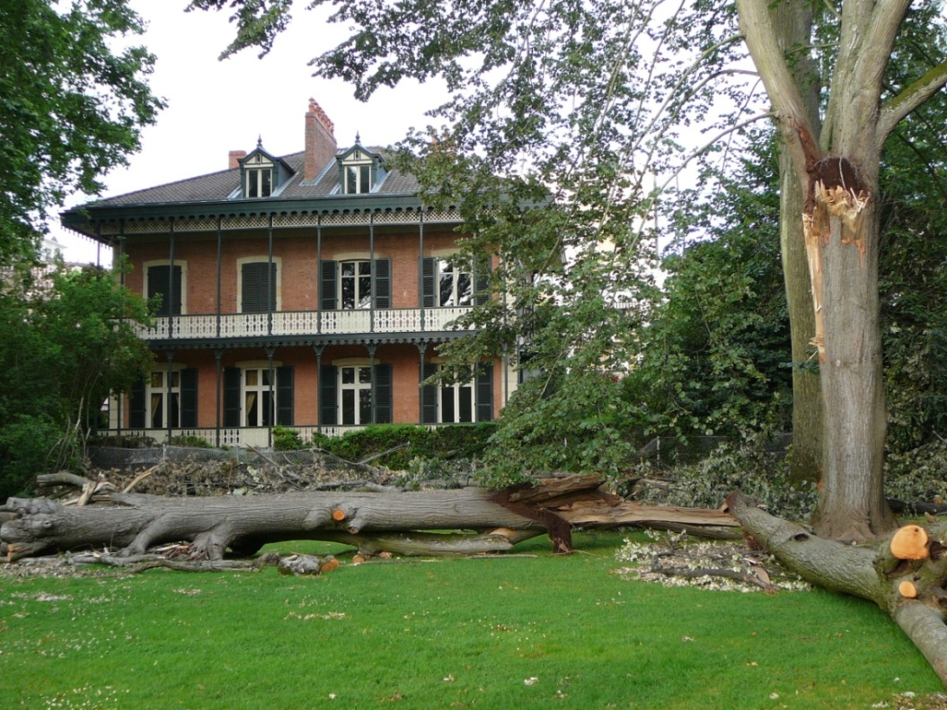
Napoléon III
VY_32_INOVACE_2.1.FJ4.04/Št
Un des chalets napoléoniens (de Marie-Louise, sa femme)
Buste de Napoléon III
Parc Napoléon III à l‘anglaise, répandu sur 13 hectares, il est bordé de chalets impériaux et compte plus de 800 arbres représentant 135 espèces du monde entier
Les séjours réguliers de l’empereur Napoléon III à Vichy (à partir de 1861) l‘ont décidé à aménager la ville qui a connu un véritable boom urbanistique

Slide 14
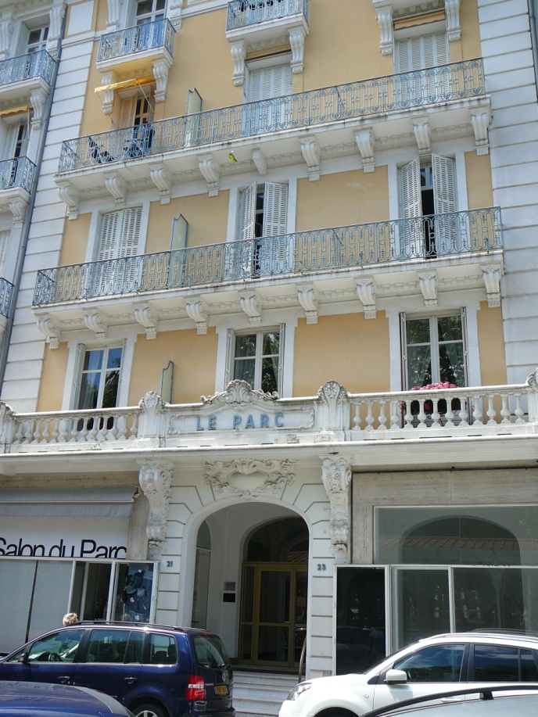
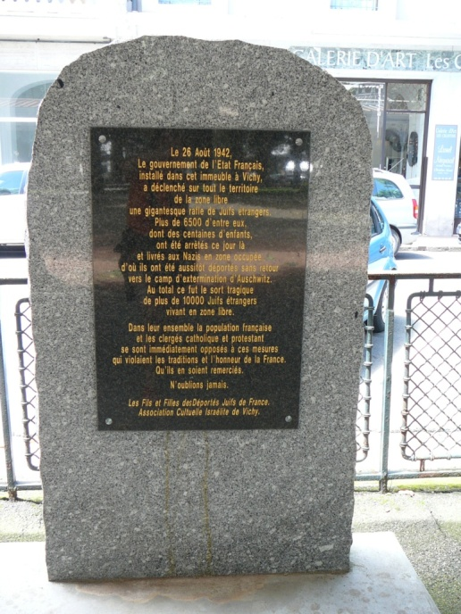
Régime de Vichy 1940-1944
VY_32_INOVACE_2.1.FJ4.04/Št
En juillet 1940, le gouvernement du Maréchal Pétain s’installe à Vichy durant l‘occupation par l‘Allemagne et mène la politique de collaboration avec les nazis
La plaque commémorative des déportés juifs
L‘immeuble où le gouvernement a été installé

Slide 15
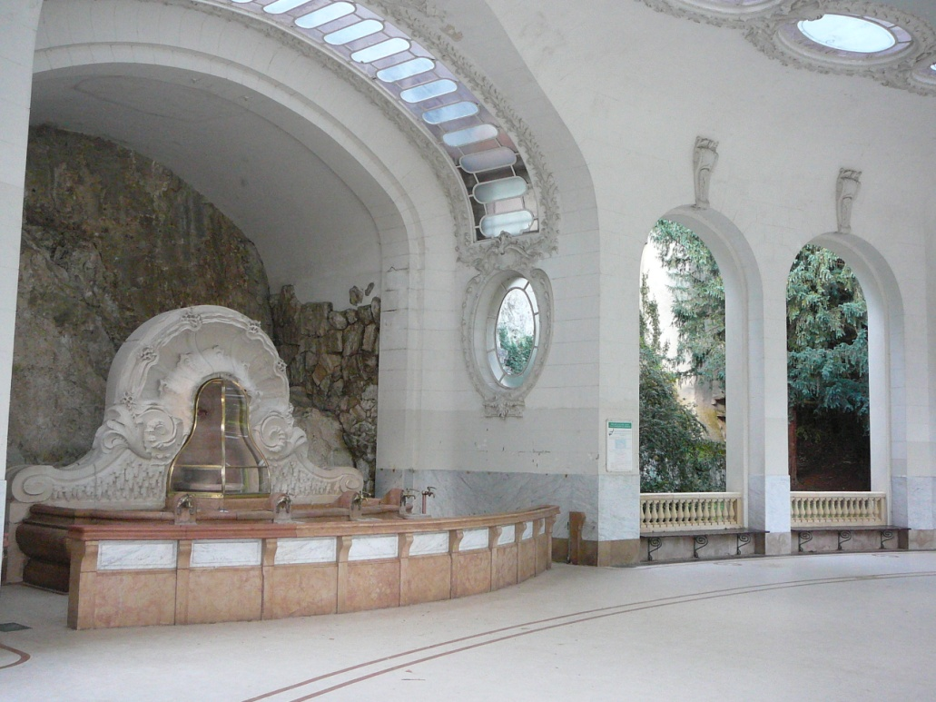
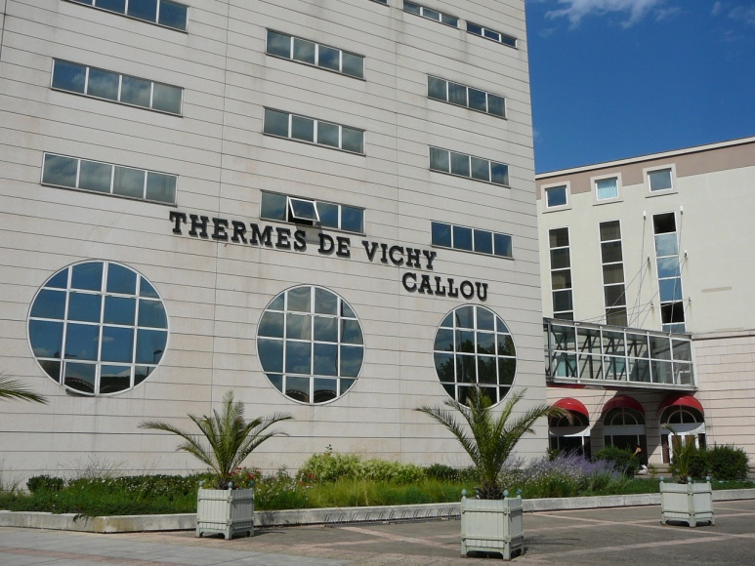
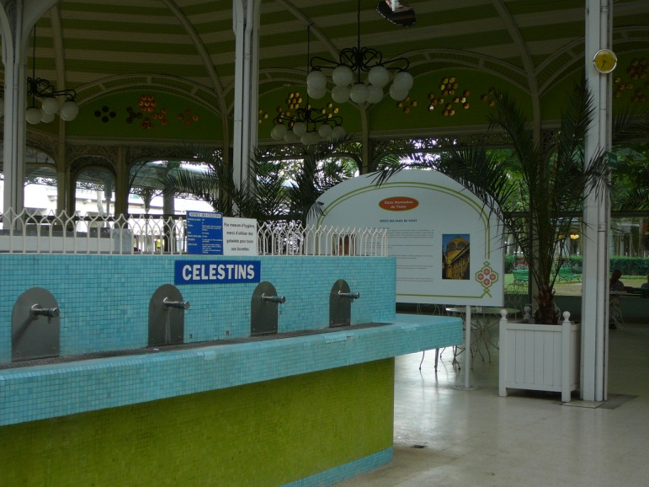
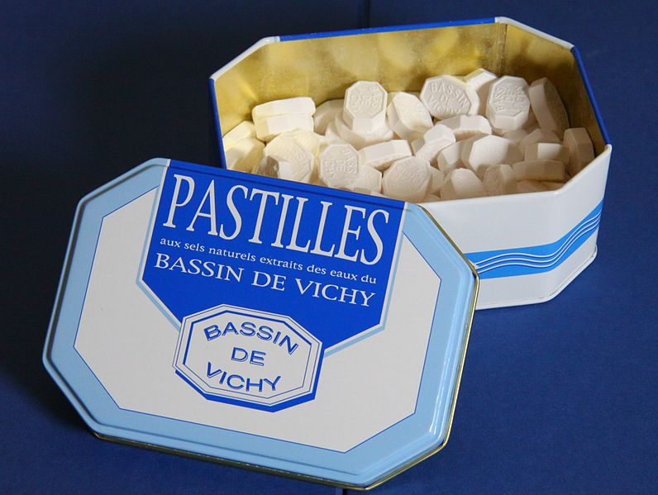
Vichy, ville d‘eaux
VY_32_INOVACE_2.1.FJ4.04/Št
Les vertus des eaux thermales de Vichy étaient déjà connues des Romains. Les curistes viennent pour y soigner leurs foie, vésicule biliaire, pancréas, estomac et intestin.
La sucrérie de l'arôme naturel aux vertus bienfaisantes pour l'organisme procurées par les sels minéraux extraits des sources minérales de la ville de Vichy
Auteur: Mort the Gorn

Slide 16
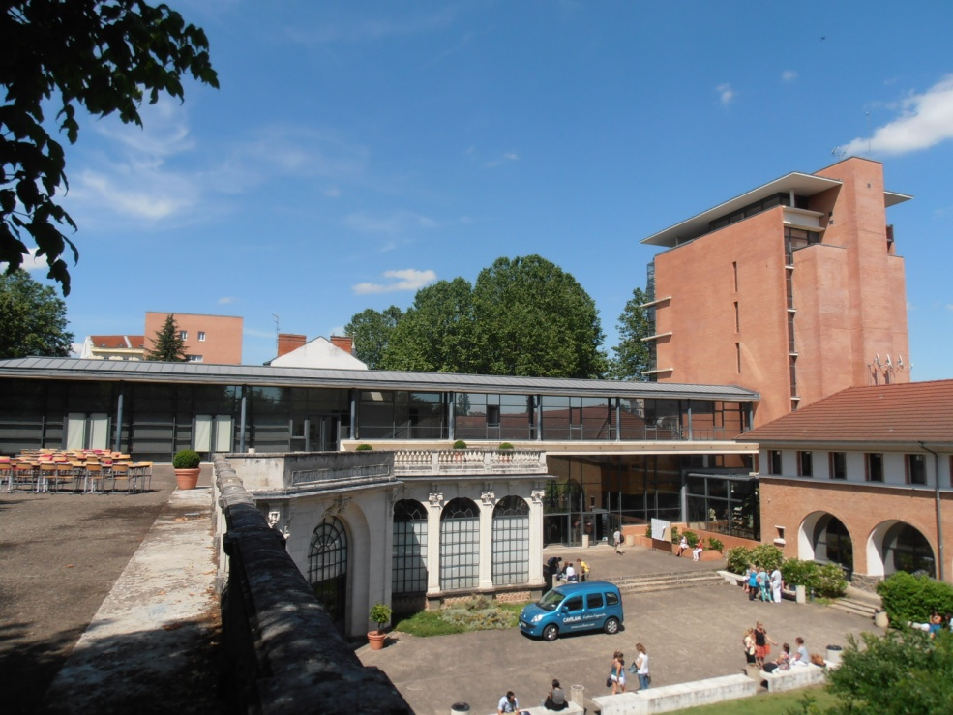
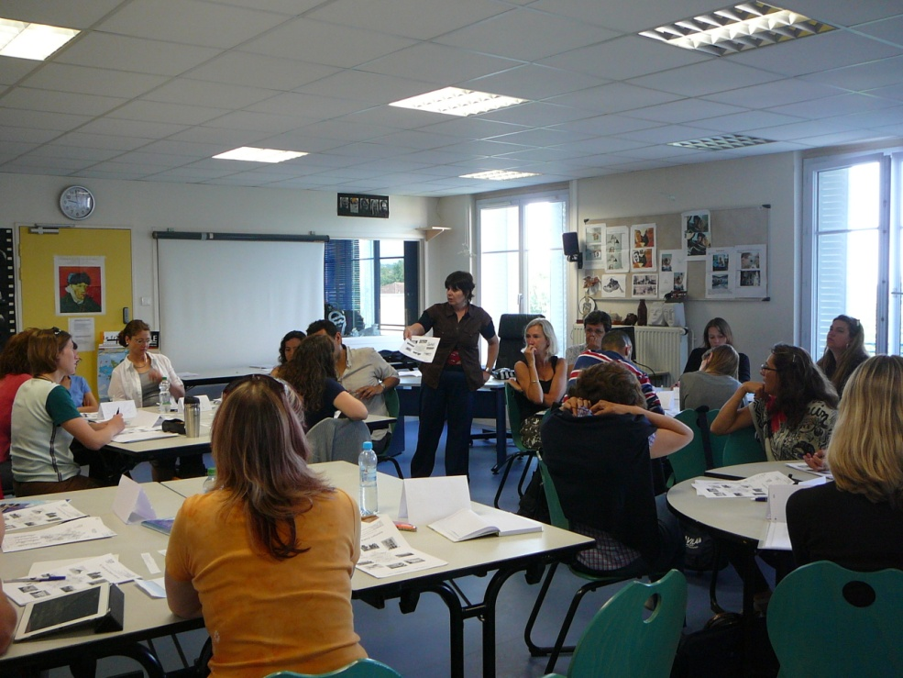
Cavilam
VY_32_INOVACE_2.1.FJ4.04/Št
CAVILAM – Centre d‘Approches Vivantes des Langues et des Médias
Il a été créé en 1964 par les universités des Clermont-Ferrand et la ville de Vichy
Le lieu idéal pour étudier le français, il accueille les étudiants du monde entier

Slide 17
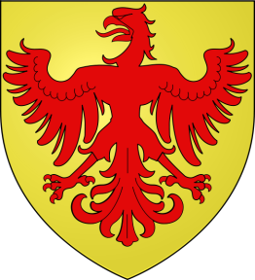
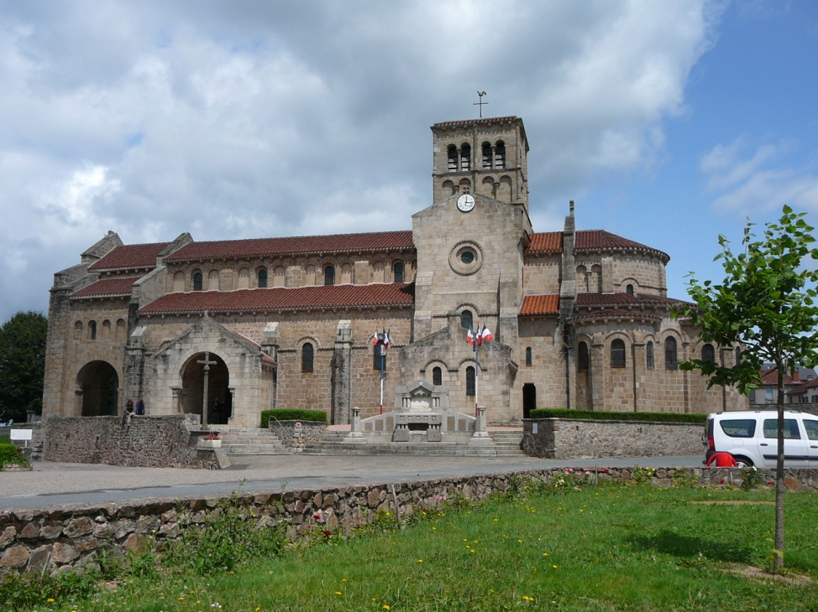
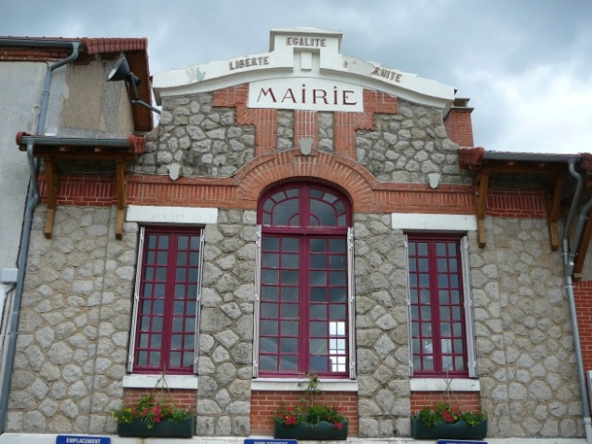
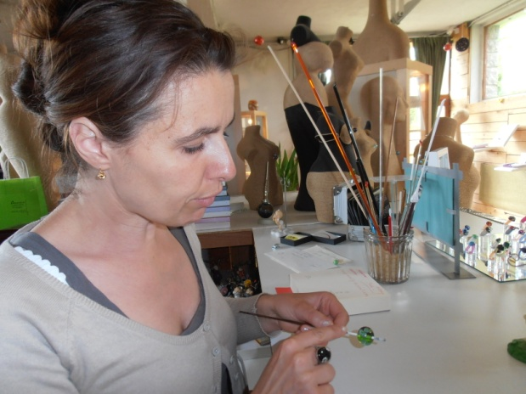
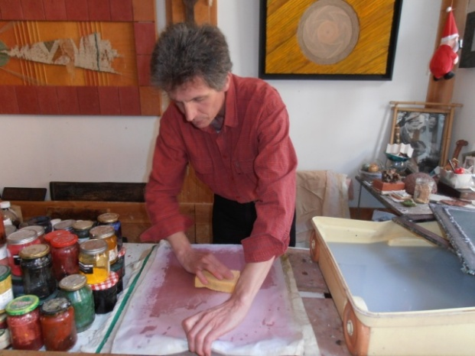
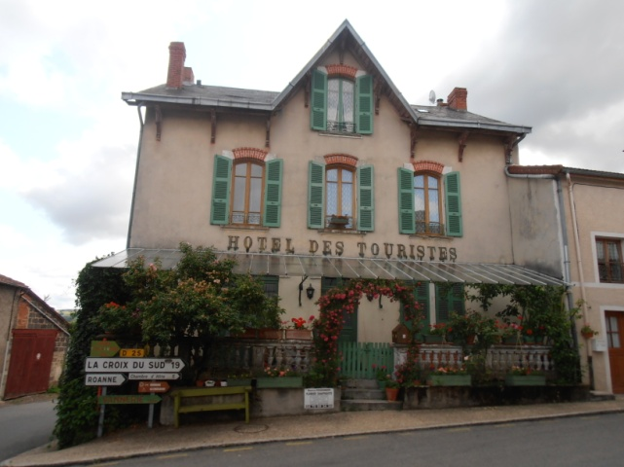
Châtel-Montagne
VY_32_INOVACE_2.1.FJ4.04/Št
L‘église Notre-Dame
Un village d'artistes autour de l'une des plus belles églises romanes d'Auvergne du XIIe
Perles
Papier

Slide 18
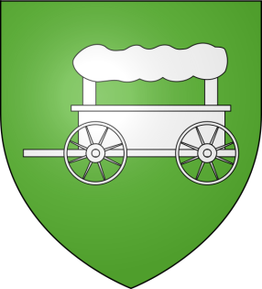
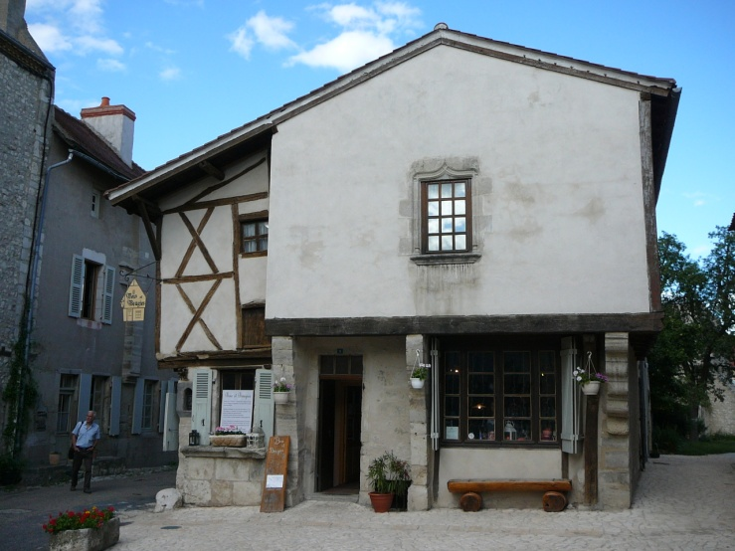
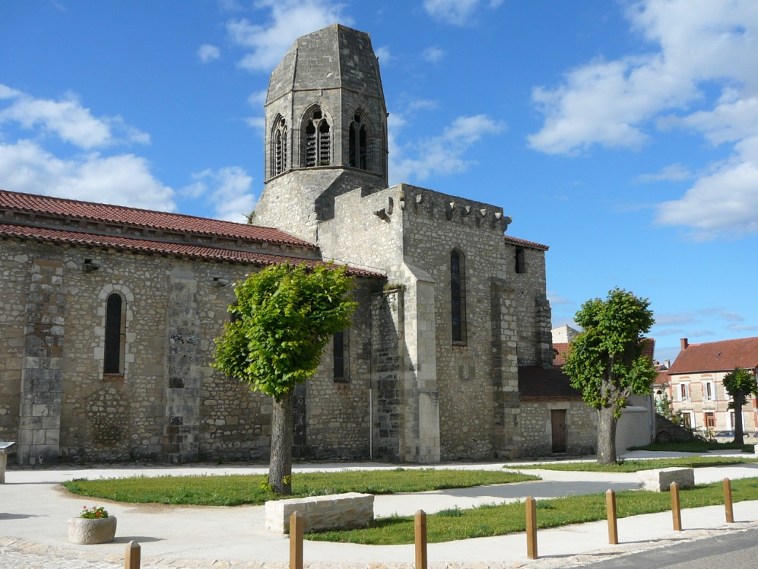
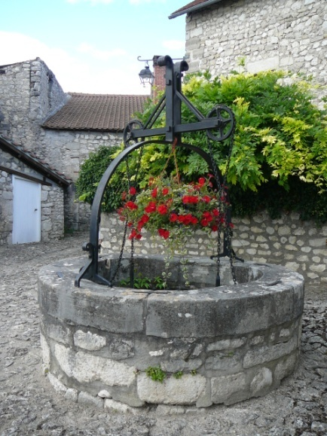
Charroux, cité médiévale
VY_32_INOVACE_2.1.FJ4.04/Št
L‘église Saint Jean Baptiste des XIIe et XIIIe siècles, le mystère de son clocher reste entier
La maison à colombage du XIVe s.
Un des nombreux puits
Le village fortifié a conservé sa structure urbaine du Moyen-âge
Il est classé parmi les plus beaux village de France
À l‘époque, des riches bourgeois, des clergés, des artisans et des sculpteurs y vivaient

Slide 19
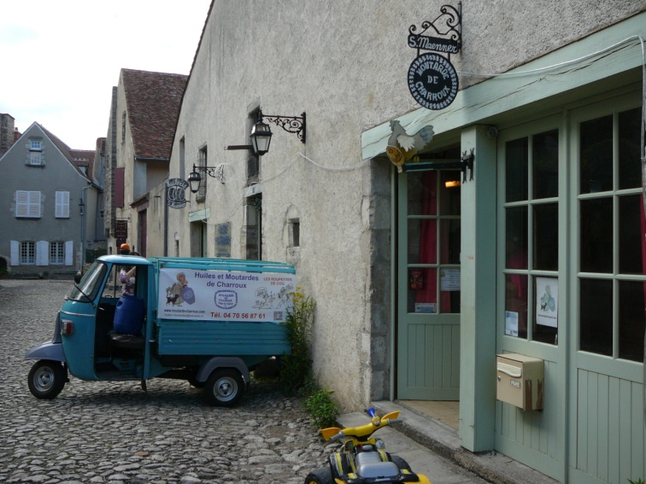
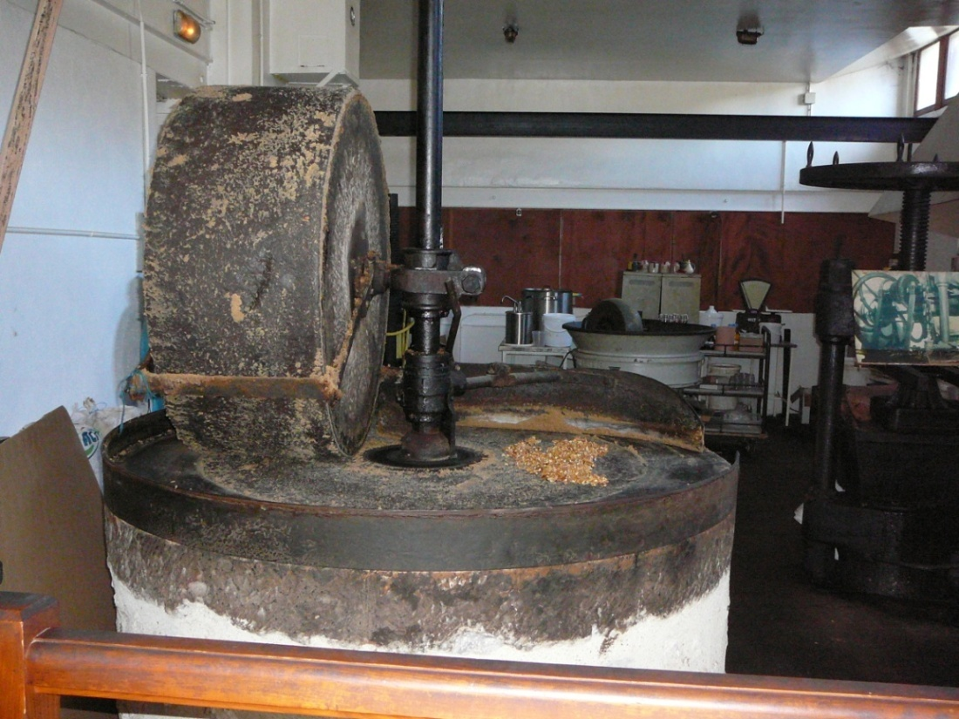
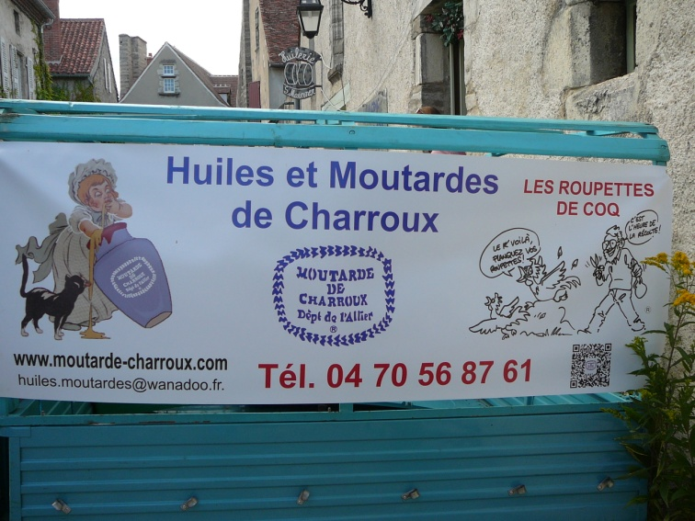
Moutarde de Charroux
VY_32_INOVACE_2.1.FJ4.04/Št
L‘artisanat y est beaucoup représenté avec des ateliers comme la fabrique de moutarde à l‘ancienne

Slide 20
Que savez-vous d‘Auvergne ?
VY_32_INOVACE_2.1.FJ4.04/Št
  Questions
Réponses
Le nom du plus jeune ensemble volcanique de France
Son volcan le plus haut
La forme volcanique de Puy de Pariou
Les 5 fromages d‘Auvergne
La dominante de Clermont-Ferrand
Le nom de la société française siégeant à Clermont-F. et dont l‘emblème s‘appelle Bibendum
3 hommes célèbres de Clermont-F.
Nomez au moins 5 choses rappelant Vichy
Le monument emblématique du village Châtel-Montagne
Le nom de la cité médiévale où on fabrique la moutarde
Chaîne des Puys
Puy de Dôme
Cratère
Cantal, Saint Nectaire, Fourme d‘Ambert, Bleu d‘Auvergne, Salers
Cathédrale Notre-Dame-de l‘Assomption
Michelin
Vercingétorix, Pape Urbain II, Blaise Pascal
Napoléon III et son parc, chalets napoléoniens, Palais des Congrès-Casino, Théâtre-Opéra, Régime de Vichy, eaux thermales, Pastilles, Cavilam…
Église romane Notre-Dame
Charroux

Slide 21
VY_32_INOVACE_2.1.FJ4.04/Št
Sources:
Dépliant de l‘Antenne Touristique de Charroux
Dépliant de l‘Agence Départementale de Développement Touristique Clermont-Ferrand
Sitographie:
http://fr.wikipedia.org/wiki/Puy_de_D%C3%B4me
http://fr.wikipedia.org/wiki/Pierre_de_Volvic
http://fr.wikipedia.org/wiki/Michelin
http://fr.wikipedia.org/wiki/Clermont-Ferrand#Enseignement
http://www.histoire-pour-tous.fr/dossiers/95-moyen-age/267-lappel-durbain-ii-a-clermont-1095.html
http://fr.wikipedia.org/wiki/Vichy
Images, photos:
http://fr.wikipedia.org/wiki/Fichier:Pascal_Pajou_Louvre_RF2981.jpg
http://fr.wikipedia.org/wiki/Fichier:VilleVichylogo.jpg
http://en.wikipedia.org/wiki/File:Pastilles_de_Vichy_-_Moinet.jpg
http://cs.wikipedia.org/w/index.php?title=Soubor:Blason_ville_fr_ClermontFerrand_(PuyDome).svg&page=1
http://fr.wikipedia.org/w/index.php?title=Fichier:Blason_de_Ch%C3%A2tel-Montagne.svg&page=1
http://fr.wikipedia.org/w/index.php?title=Fichier:Blason_de_la_ville_de_Charroux_(03).svg&page=

